Slide 1
数学试验班介绍
数试2302 吴鸿
2024.9.27

Slide 2
1、数学试验班基本介绍
2、培养方案
3、与大类对比
4、现在可以做什么

Slide 3
1、数学试验班基本介绍
全班50人左右，本科四年淘汰率接近50%
班内同学组成：10少年班（+直升），20高考，20校内选拔
只出不进（其他试验班学年末可能有大类同学转进）
淘汰机制：一门挂科或一学年内三门低于70分
与少年班失去保研资格条件基本相同
无需均分80+
挂科基本就是没学，但考高分也不简单
21级数试大一结束剩37人（原50人，两人休学）

Slide 4
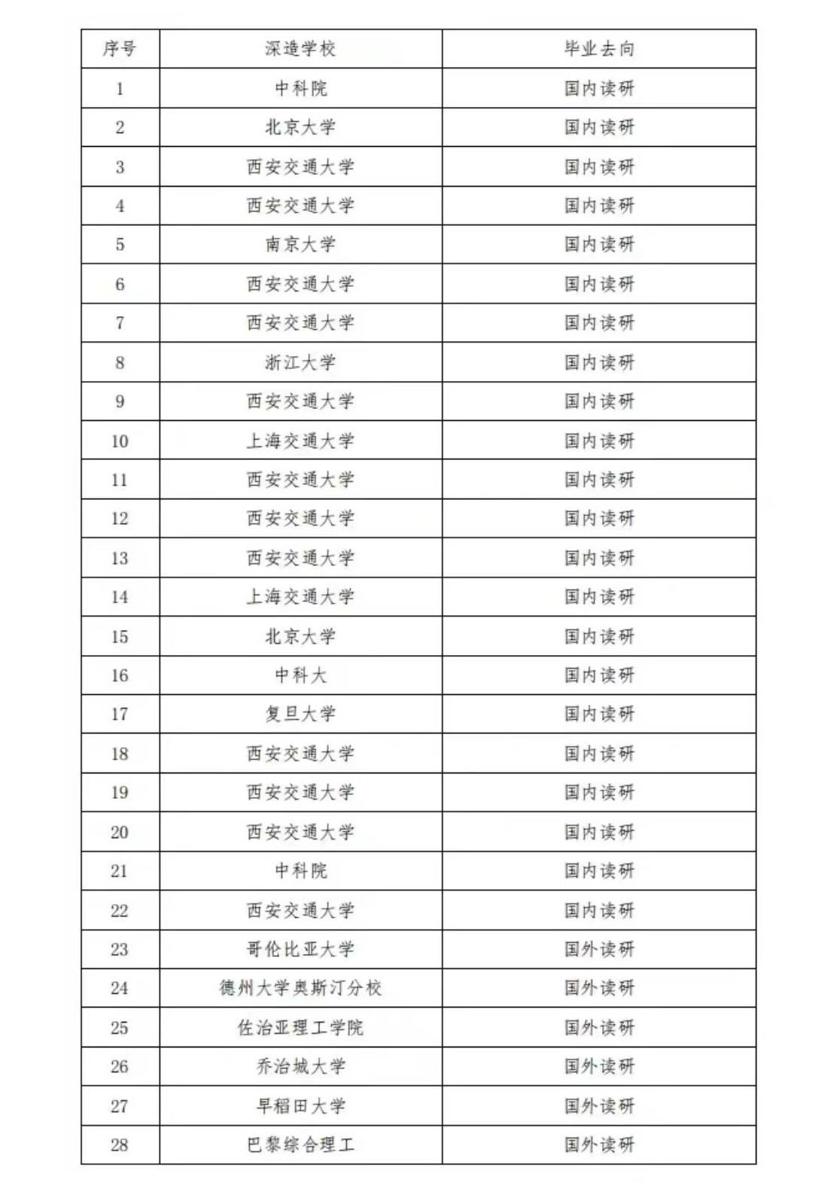
1、数学试验班基本介绍
数试23届毕业去向

Slide 5
2、培养方案
数学试验班培养方案
公共课：英语（两学期）；思政(四学期）；通识核心（6学分）；体育
基础科学课程：大学物理；计算机；数学分析，高等代数，数论基础
专业必修课程（大二上开始）
专业选修课程（大三上开始，可以提前选）基础数学、应用数学、 统计、交叉应用四个模块共14学分

Slide 6
2、培养方案
必修数学课程
大一：数学分析-1 6；高等代数与几何-1 6；数论基础 2；
数学分析-2 6；高等代数与几何-2 6；
数学分析/高等代数讨论班 2；
大二：数学分析-3 4；常微分方程 4；抽象代数 4；
实变函数 4；复变函数 4；拓扑 3；数值分析 3；概率论 4；
学科训练 1；
大三：泛函分析 4；数理统计 4；偏微分方程 4；微分几何 4；

Slide 7
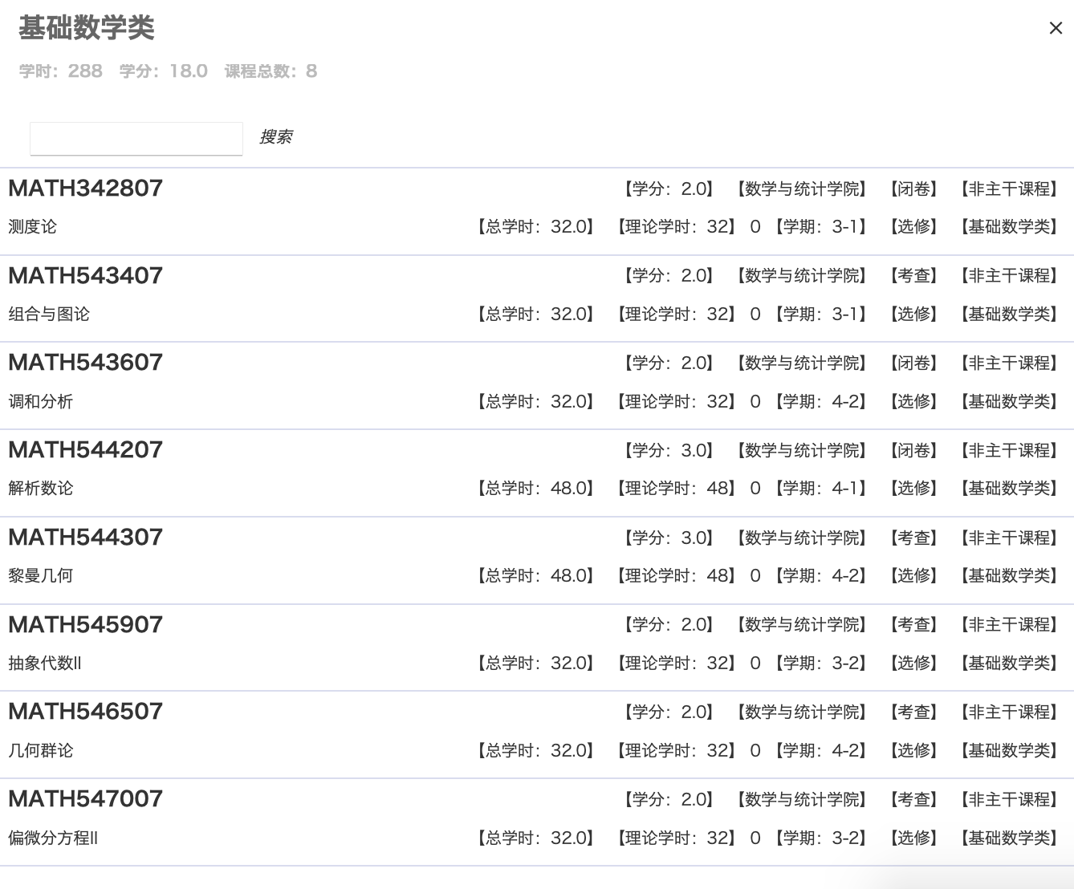
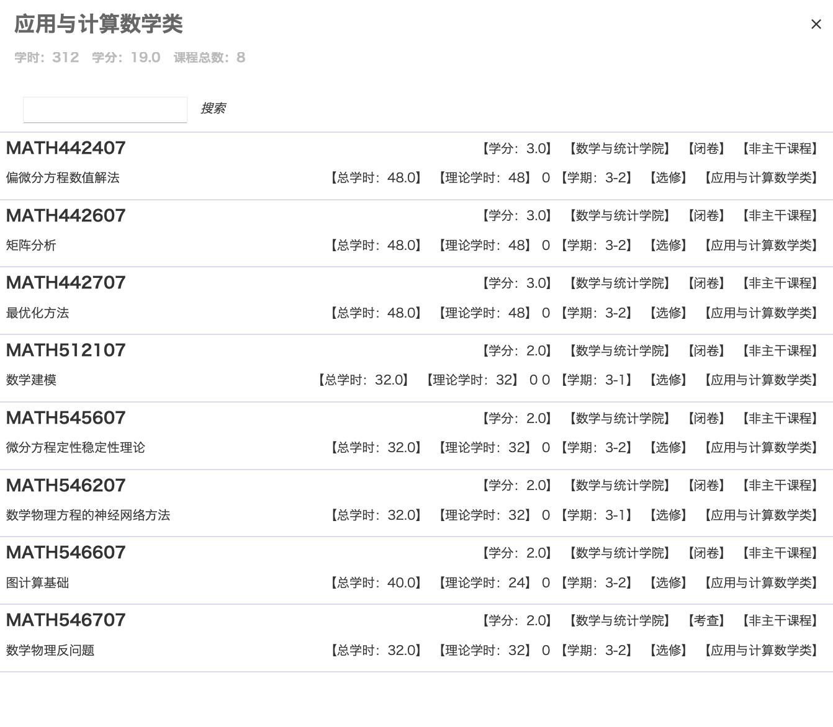
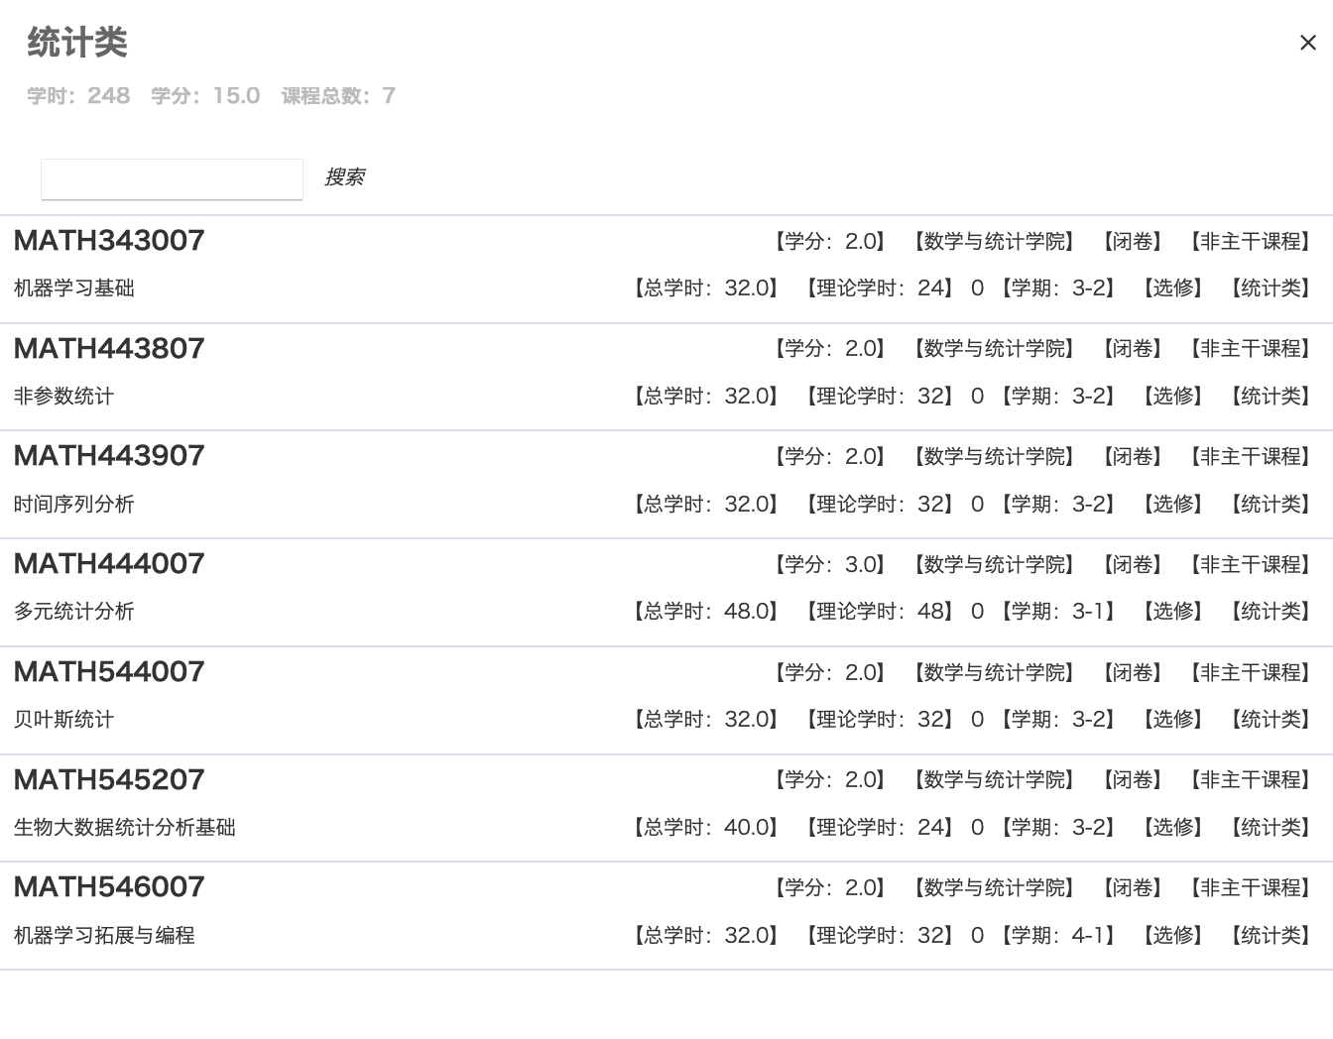
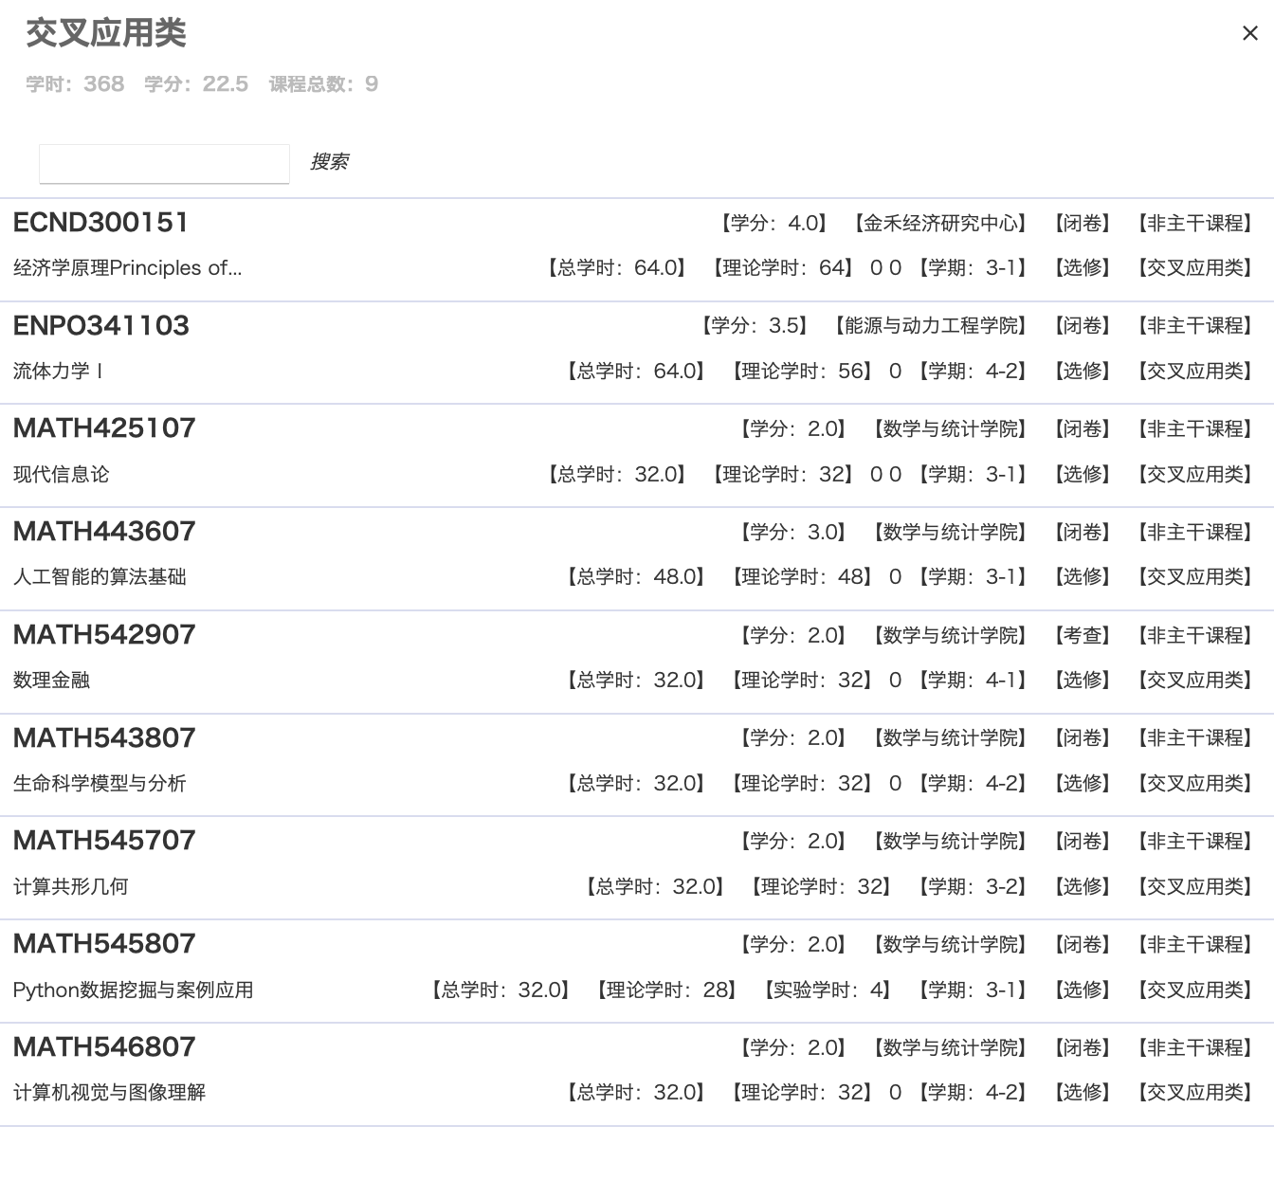
选修数学课程
2、培养方案

Slide 8
2、培养方案
出国交换
大三下无必修课程
加州大学伯克利分校（UCB）
新加坡国立大学（NUS）
佐治亚理工学院（GT）
密歇根州立大学（MSU）
每个学校5人左右，可换培养方案内的选修课学分
课程/科研/推荐信

Slide 9
数试与大类的比较
3、与大类对比
大类：
少班自带保研
相较于试验班压力略小
师资未必不如数试
大一结束分流：
信息与计算科学；应用数学；统计
试验班：
培养方案比较合理，（相对于钱院其他试验班）没有太多离谱的课程
英语课只有一年
出国有优势

Slide 10
4、现在可以做什么
从现在开始可以做什么？
数学试验班选拔竞争不算太激烈，不需要也不应该把全部精力都花在预科二的数学课程上
大学数学课程：数分、高代（刷题；讨论班），CMC
英语（数试选拔看英语课成绩；大二下课程英文板书；英文教材、论文；大三出国交换；保研/出国申请）
数学建模、计算机等竞赛
matlab, latex(数学系学生的必备技能!), Mathematica等软件的使用
科普书籍（数学史、数学家传记）

Slide 11
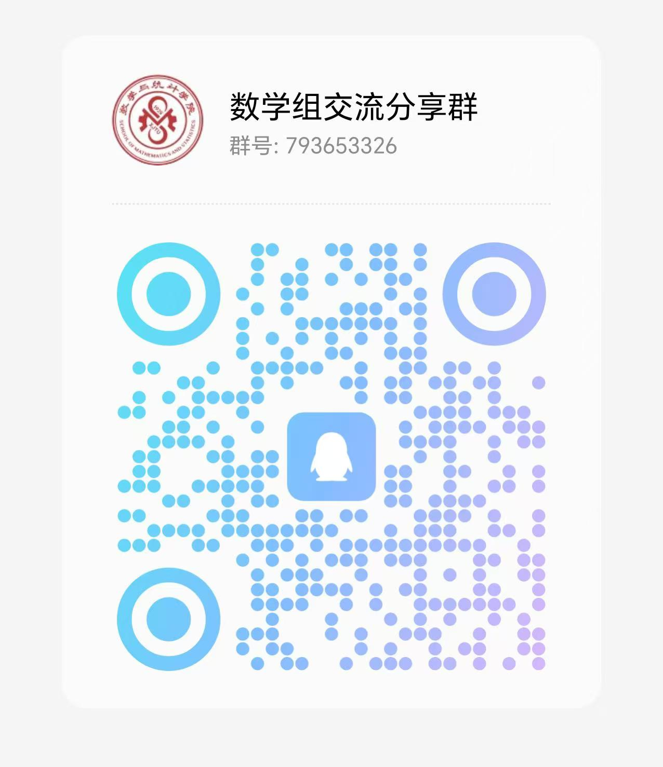
4、现在可以做什么
网络资源
Google: 搜文献、 搜不会做的题目(键入英文), Github, Z-library
MathStackExchange, MathOverflow
数试班级前几大部分都是少年班的（22级23级都是如此）
英语积累/身体素质/学生组织：拒绝死读书

